Slide 1

Tin học 3
Chủ đề A2
Thông tin và xử lý thông tin
Bài 2: Các dạng thông tin thường gặp

Slide 2


Ấn để đến trang sách

Slide 3
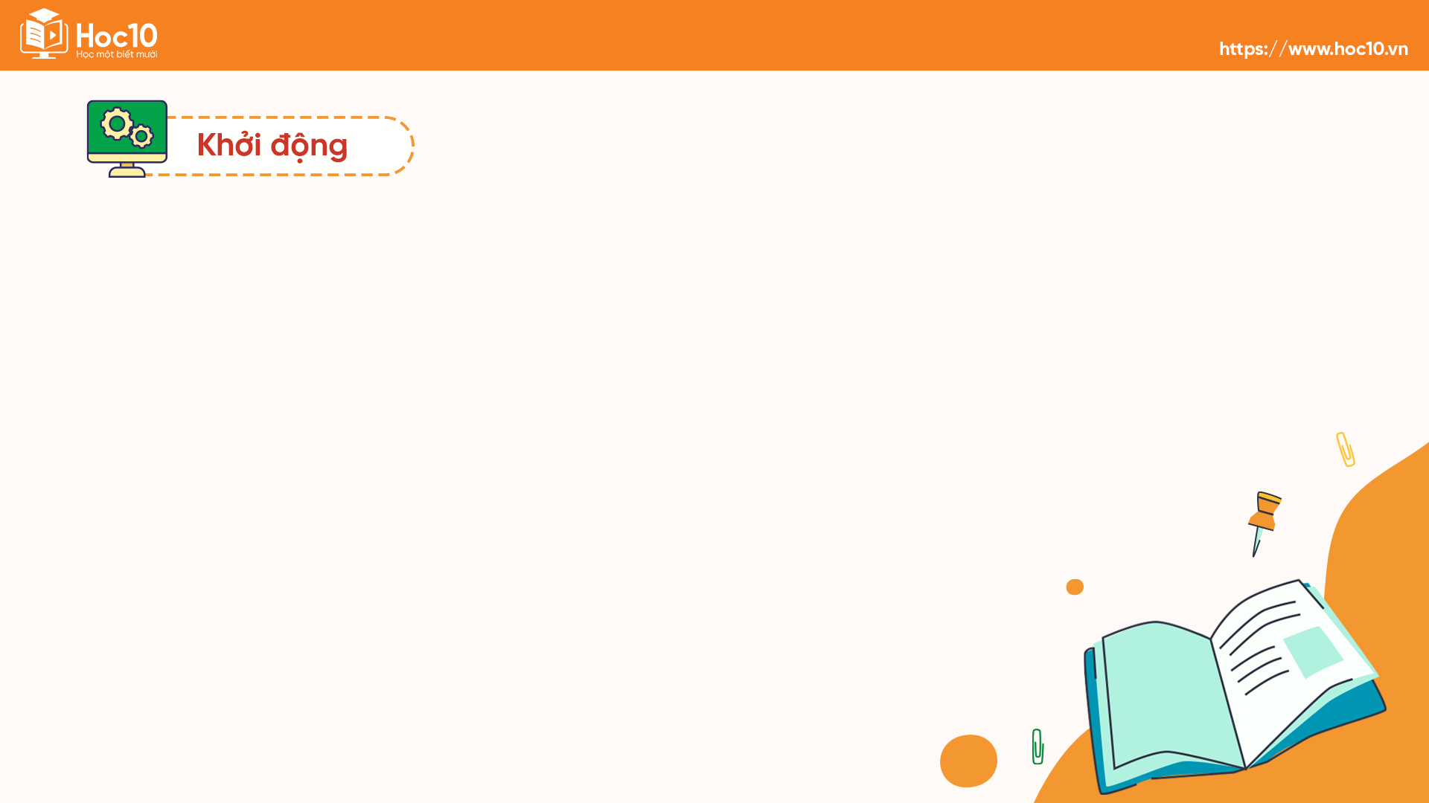


Em hãy lấy ví dụ cho thấy các giác quan khác nhau thu nhận dạng thông tin khác nhau.
Tai nghe thấy tiếng còi xe cộ.
Mắt nhìn thấy biển báo.

Slide 4

Ấn để đến trang sách

Slide 5

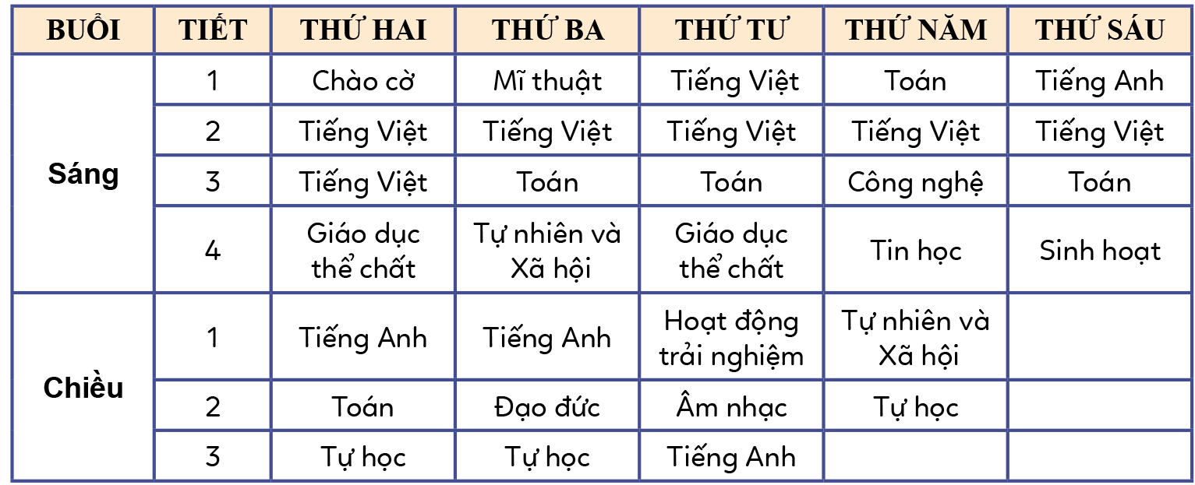
1. THÔNG TIN DẠNG CHỮ
Em hãy cho biết một vài thông tin trong thời khóa biểu sau:
?
Số tiết học
Ngày nghỉ
Môn học có trong ngày

Slide 6
Thông tin trong thời khóa biểu là thông tin dạng chữ.

Slide 7

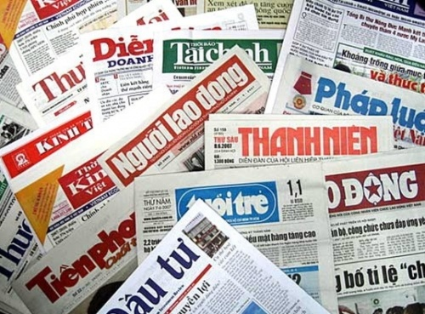
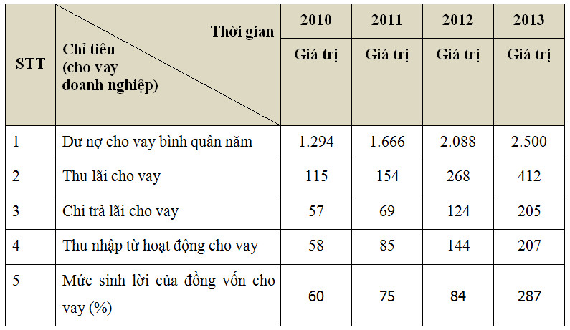
Sách, vở
Báo in
Bảng biểu
Một số kiểu thông tin dạng chữ khác

Slide 8
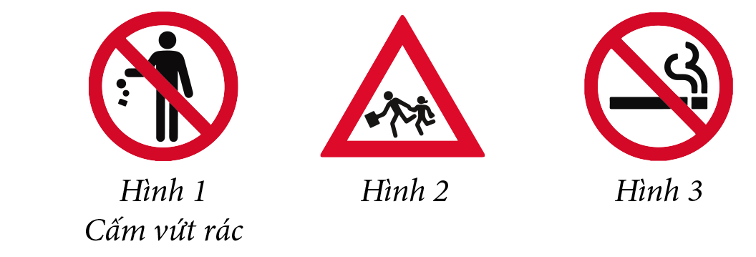

2. THÔNG TIN DẠNG HÌNH ẢNH
Quan sát các hình ảnh dưới đây, em có biết ý nghĩa của biển báo ở các hình 2 và 3 không?
?
Cấm hút thuốc
Đoạn đường có nhiều trẻ em đi qua

Slide 9
Thông tin ở các biển báo trong các Hình 1, 2, 3 là thông tin dạng hình ảnh.

Slide 10
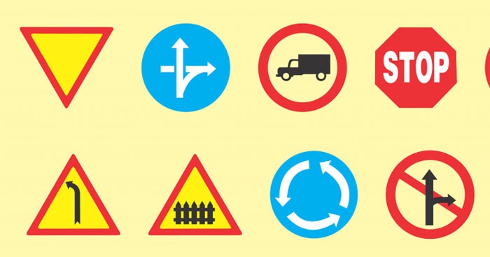
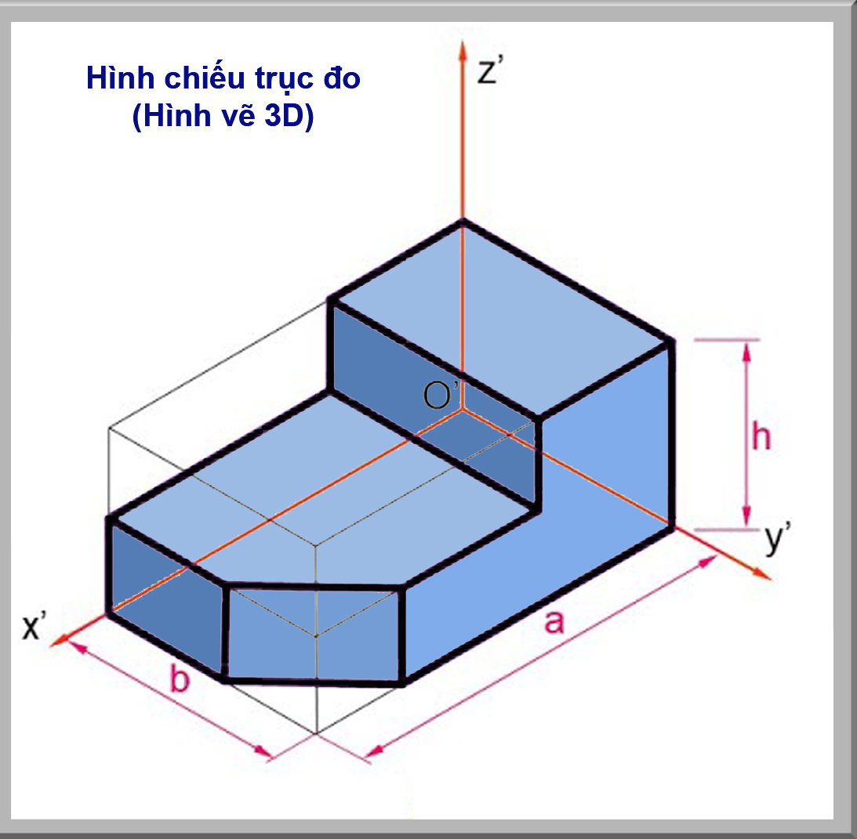
Một số thông tin dạng hình ảnh khác:
Biển báo
Hình ảnh minh họa
Thông tin ở dạng hình ảnh được tạo ra nhằm thu hút sự chú ý của người xem vì thuộc tính dễ quan sát, dễ hiểu.

Slide 11

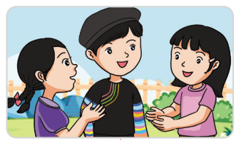

3. THÔNG TIN DẠNG ÂM THANH
Một số thông tin dạng âm thanh mà chúng ta thường gặp:
Tiếng chuông báo thức
Tiếng còi
xe cứu thương
Tiếng các bạn trò chuyện với nhau

Slide 12
Tiếng chuông
báo thức
Tiếng còi
xe cứu thương
Tiếng các bạn trò chuyện với nhau
Những tiếng như tiếng chuông báo thức, tiếng còi xe cứu thương, tiếng các bạn trò chuyện cùng nhau…. là thông tin ở dạng âm thanh.

Slide 13
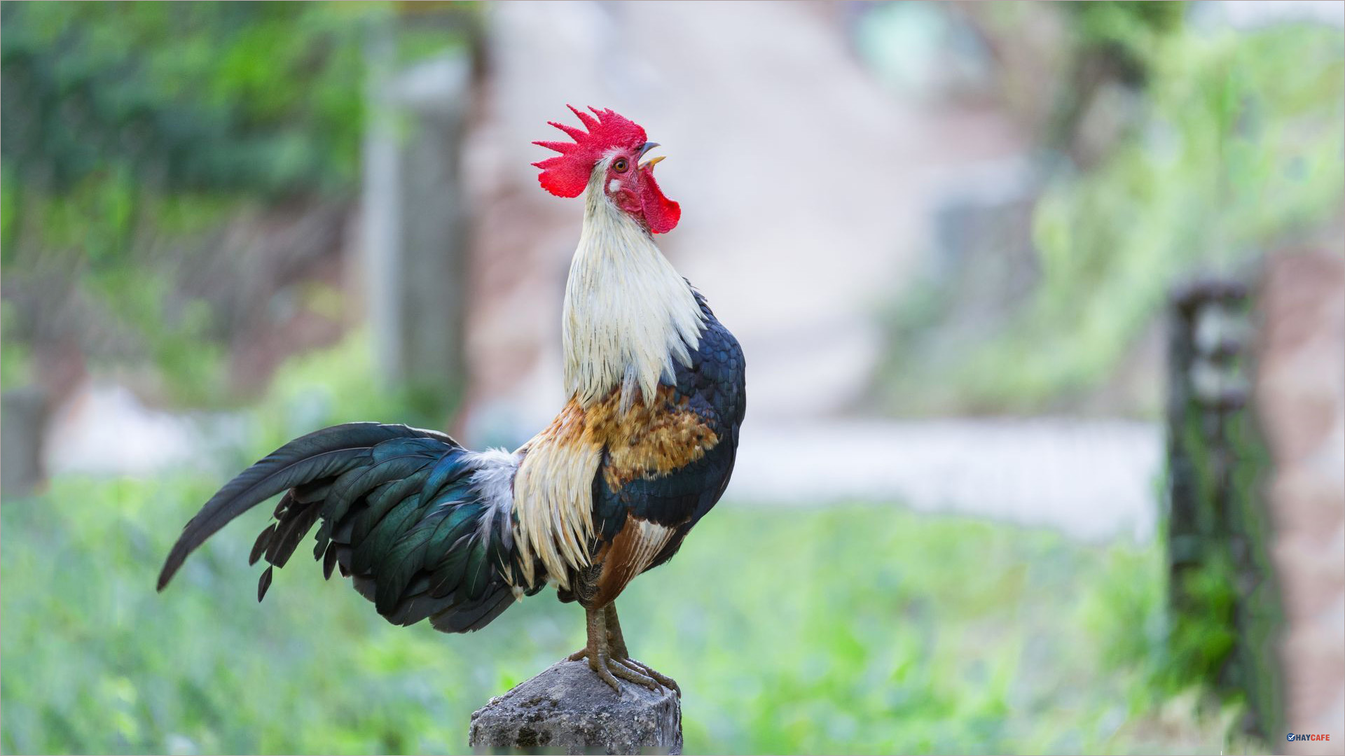
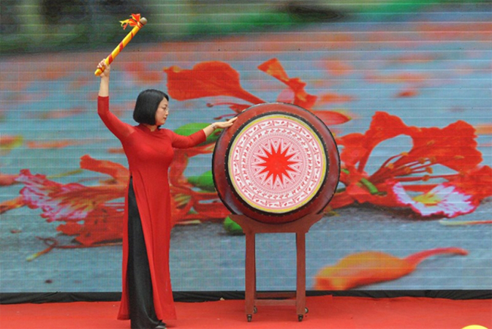
?
Em hãy nêu ví dụ về thông tin ở dạng âm thanh.
Tiếng gà gáy vào mỗi buổi sáng
Tiếng trống tựu trường
Những gì chúng ta nghe được là thông tin ở dạng âm thanh.

Slide 14

GHI NHỚ
Hằng ngày, chúng ta luôn thu nhận thông tin từ nhiều dạng khác nhau.
Ba dạng thông tin thường gặp: dạng chữ, dạng hình ảnh và dạng âm thanh.

Slide 15

Ấn để đến trang sách

Slide 16
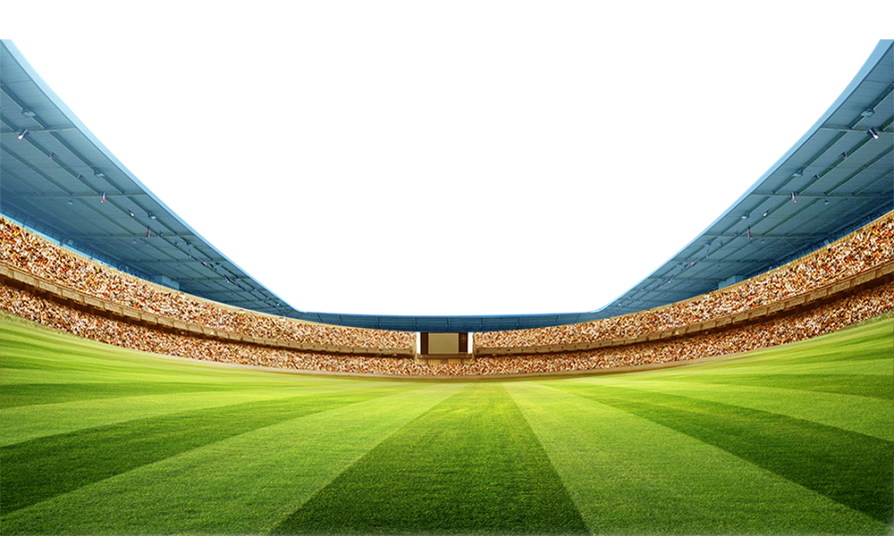

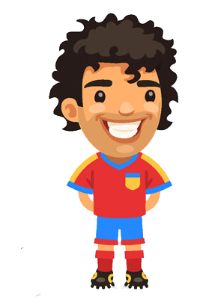

Chinh phục cúp C1 thôi nào !! ^^
Notes:
Hướng dẫn: GV click vào quả bóng để chọn đáp án đúng.

Slide 17


Câu 1: Mỗi giác quan của em có khả năng thu nhận bao nhiêu dạng thông tin?
Notes:
-GV click vào quả bóng để chọn câu trả lời

Slide 18
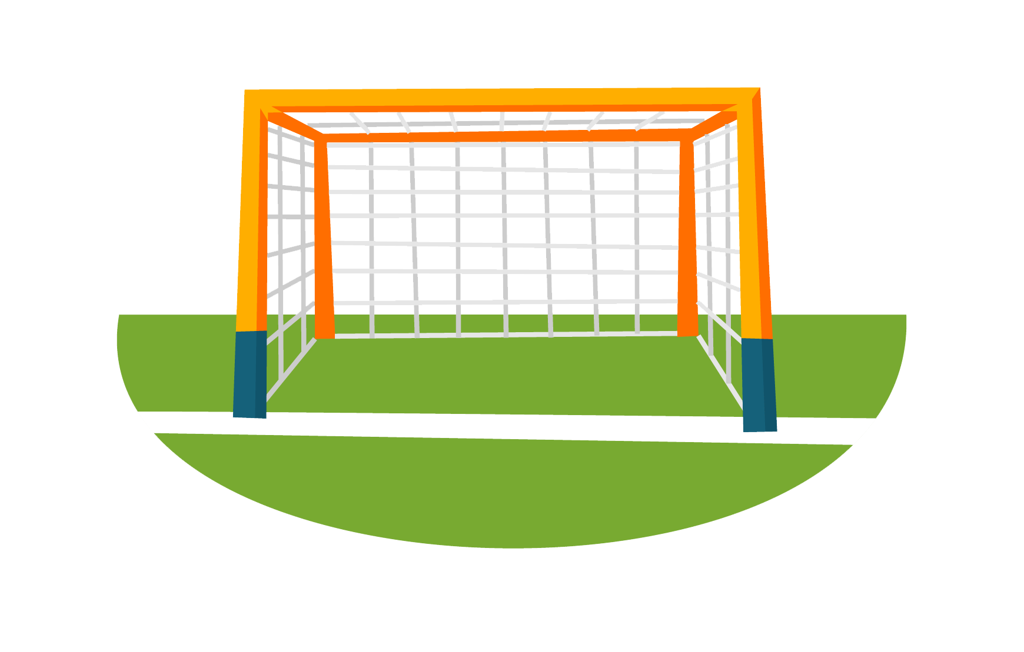
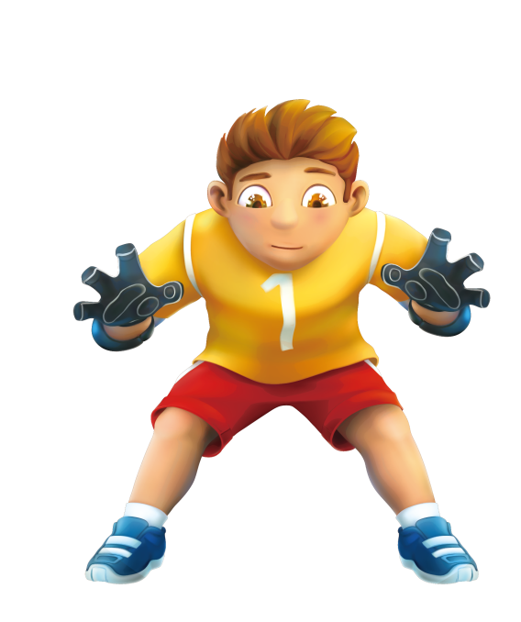



NEXT
Không vào ^^
Không vào ^^
Vàoooooo
Không vào ^^
Năm dạng
Hai dạng
Ba dạng
Một dạng
Notes:
Hướng dẫn: GV click vào quả bóng để chọn đáp án đúng.

Slide 19
Câu 2: Có bao nhiêu dạng thông tin thường gặp?
Notes:
-GV click vào quả bóng để chọn câu trả lời

Slide 20
NEXT
Không vào ^^
Không vào ^^
Vàoooo
Không vào ^^
Năm dạng
Hai dạng
Ba dạng
Một dạng
Notes:
Hướng dẫn: GV click vào quả bóng để chọn đáp án đúng.

Slide 21
Câu 3: Những thông tin thường gặp ở các dạng nào?
Notes:
-GV click vào quả bóng để chọn câu trả lời

Slide 22
NEXT
Vàoooooo
Không vào ^^
Không vào ^^
Không vào ^^
Âm thanh
Chữ
Hình ảnh
Tất cả đều đúng
Notes:
Hướng dẫn: GV click vào quả bóng để chọn đáp án đúng.

Slide 23
Câu 4: Thông tin từ tiếng chuông báo thức là thông tin dạng gì?
Notes:
-GV click vào quả bóng để chọn câu trả lời

Slide 24
NEXT
Không vào ^^
Không vào ^^
Vàoooooo
Không vào ^^
Âm thanh
Chữ
Hình ảnh
Cả chữ và hình ảnh
Notes:
Hướng dẫn: GV click vào quả bóng để chọn đáp án đúng.

Slide 25


Slide 26

Ấn để đến trang sách

Slide 27

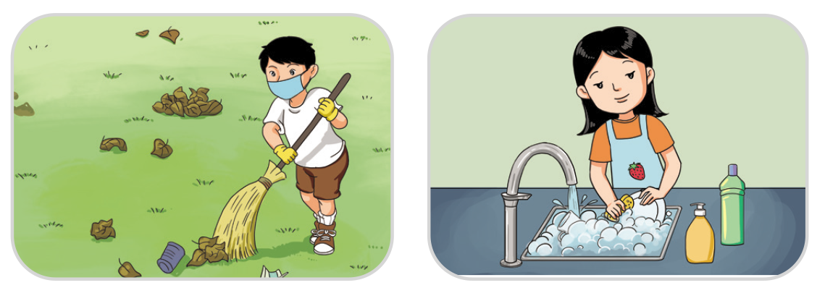
?
Em hãy đoán ý nghĩa chung của hai bức tranh dưới đây và đặt tên cho chúng?
Hai bức tranh đều miêu tả việc giúp bố mẹ làm việc nhà.
“Giúp bố, mẹ làm việc nhà”

Slide 28

Hướng dẫn về nhà
Ôn tập lại nội dung của bài học ngày hôm nay, làm đầy đủ các bài tập
Đọc trước và chuẩn bị cho bài học mới: Bài 3: Xử lí thông tin

Slide 29


Slide 30



Để kết nối cộng đồng giáo viên và nhận thêm nhiều tài liệu giảng dạy,
mời quý thầy cô tham gia Group Facebook
theo đường link:
Hoc10 – Đồng hành cùng giáo viên tiểu học
Hoặc truy cập qua QR code

